Slide 1
Keperawatan paliatif
By: Ns. Riau Roslita, M.Kep., Sp.Kep.An

Slide 2
P e n d a h u l u a n
WHO menggambarkan perawatan paliatif sebagai sebuah pendekatan untuk meningkatkan kualitas hidup pasien dan keluarga mereka menghadapi masalah yang terkait dengan penyakit yang mengancam kehidupan, melalui pencegahan dan meringankan penderitaan melalui identifikasi awal dan penilaian sempurna dan pengobatan masalah meringankan rasa sakit dan lainnya, fisik, psikososial dan spiritual.

Slide 3
Lanjutan
Namun saat ini, pelayanan kesehatan di Indonesia belum menyentuh kebutuhan pasien dengan penyakit yang sulit disembuhkan tersebut, terutama pada stadium lanjut dimana prioritas pelayanan tidak hanya pada penyembuhan tetapi juga perawatan agar mencapai kualitas hidup yang terbaik bagi pasien dan keluarganya.

Slide 4
KEBIJAKAN KEMENKES TENTANG PERAWATAN PALIATIF
NOMOR : 812/Menkes/SK/VII/2007
DASAR KEBIJAKAN :
Peningkatan Kasus penyakit yang belum dapat disembuhkan baik pada pasien dewasa maupun anak

Slide 5
KEBIJAKAN KEMENKES TENTANG PERAWATAN PALIATIF
NOMOR : 812/Menkes/SK/VII/2007
DASAR KEBIJAKAN :
Untuk meningkatkan kualitas pelayanan kesehatan secara kuratif dan rehabilitatif juga diperlukan perawatan paliatif bagi pasien dengan stadium terminal

Slide 6
definisi
Perawatan paliatif adalah pendekatan yang bertujuan memperbaiki kualitas hidup pasien dan keluarga yang menghadapi masalah yang berhubungan dengan penyakit yang dapat mengancam jiwa, melalui pencegahan dan peniadaan melalui identifikasi dini dan penilaian yang tertib serta penanganan nyeri dan masalah-masalah lain, fisik, psikososial dan spiritual (sumber referensi WHO, 2002).

Slide 7
PERAWATAN PALIATIF
‘PALIATIVE CARE’
DEFINISI
Perawatan paliatif adalah semua tindakan aktif guna meringankan beban penderita, terutama yang tidak mungkin disembuhkan. Tindakan aktif yang dimaksud ialah antara lain menghilangkan rasa nyeri dan keluhan lain, serta perbaikan dalam bidang psikologis, sosial dan spiritual

Slide 8
Paliatif home care
adalah pelayanan perawatan paliatif yang dilakukan di rumah pasien, oleh tenaga paliatif dan atau keluarga atas bimbingan/ pengawasan tenaga paliatif.

Slide 9
Hospice care
adalah tempat dimana pasien dengan penyakit stadium terminal yang tidak dapat dirawat di rumah namun tidak melakukan tindakan yang harus dilakukan di rumah sakit. Pelayanan yang diberikan tidak seperti di rumah sakit, tetapi dapat memberikan pelayanan untuk mengendalikan gejala- gejala yang ada, dengan keadaan seperti di rumah pasien sendiri.
adalah perawatan pasien terminal (stadium akhir) dimana pengobatan terhadap penyakitnya tidak diperlukan lagi. Perawatan ini bertujuan meringankan penderitaan dan rasa tidak nyaman dari pasien, berlandaskan pada aspek bio-psiko-sosial-spiritual.

Slide 10
Pola Dasar Pelayanan Paliatif
Menurut WHO
Meningkatkan kualitas hidup dan menganggap kematian sebagai proses yang normal
Tidak mempercepat atau menunda kematian
Menghilangkan nyeri dan keluhan lain yang mengganggu

Slide 11
Pola Dasar Pelayanan Paliatif
Menurut WHO
Menjaga keseimbangan psikologis dan spiritual
Berusaha agar penderita tetap aktif sampai akhir hayat
Berusaha membantu mengatasi suasana duka cita pada keluarga

Slide 12
PENDEKATAN MULTI DISIPLIN TIM (MDT)
FISIOTHERAPIST
PERAWAT
DOKTER
CARE GIVER
PASIN/ KELG
PSIKOLOG
AHLI GIZI
SOSIO WORKER
ROHANIAWAN

Slide 13
Asuhan Keperawatan Mengaplikasikan Konsep Peaceful end of Life pada pasien fase Paliatif

Slide 14
RULAND & MOORE (Peaceful End of Life)
Mendefinisikan teori menghadapi kematian dengan damai sebagai tindakan keperawatan yang dilakukan terhadap pasien dengan kondisi yang tidak memungkinkan untuk hidup lebih lama

Slide 15
Kriteria Peaceful End of Life
(1) Bebas dari rasa sakit
(2) Merasakan kenyamanan
(3) Merasakan dihargai
(4) Merasakan kedamaian dan
(5) Kedekatan dengan orang yang bermakna dalam hidup pasien

Slide 16
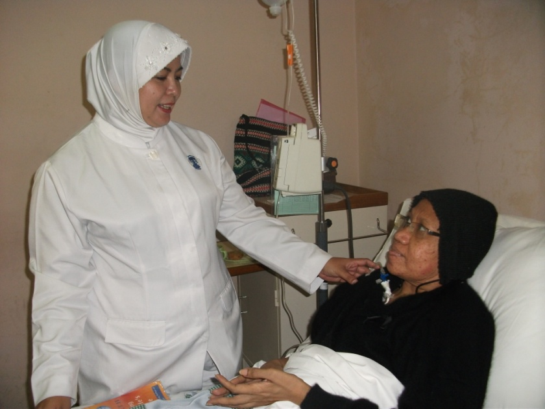
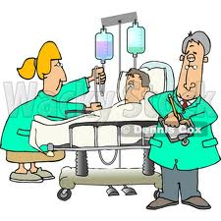
Bebas dari Rasa Sakit / Nyeri
Memonitor dan mengelola untuk menghilangkan rasa nyeri
Intervensi farmakologi dan non farmakologi
→ Kolaborasi maupun mandiri

Slide 17
Merasakan Kenyamanan
Mencegah, memonitor dan menurunkan ketidaknyamanan fisik
Memfasilitasi kebutuhan istirahat, relaksasi dan kesenangan
Pencegahan komplikasi

Slide 18
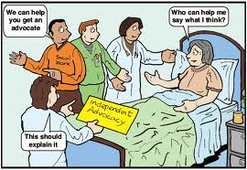
Merasakan Dihargai
Melibatkan pasien dan orang yang bermakna dalam pengambilan keputusan
Merawat pasien dengan tulus, empati dan menghormati
Perhatian pada kebutuhan, harapan dan kesukaan pasien

Slide 19
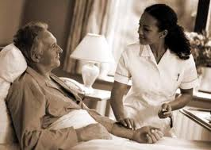
Merasakan Kedamaian
Memberikan dukungan emosional
Memonitor dan memnuhi kebutuhan pasien dengan pengobatan anti cemas
Menumbuhkan kepercayaan
Menyediakan orang bermakna bagi pasien
Menyediakan bimbingan rohani, tokoh agama jika pasien menginginkannya

Slide 20
Kedekatan Dengan Orang yang Bermakna Dalam Hidup Pasien
Memfasilitasi keikutsertaan orang yang bermakna dalam perawatan pasien
Memberi kesempatan untuk mengutarakan rasa berduka, khawatir dan ingin tahu dari orang yang bermakna
Memfasilitasi kedekatan dengan keluarga

Slide 21
Persiapan Pasien dan Keluarga di Akhir Kehidupan
Pasien berhak atas informasi kondisi sakit/paliatif
Pastikan semua kebutuhan pasien terpenuhi
Fasilitasi dukungan rohaniawan
Fasilitasi dukungan keluarga terdekat

Slide 22
Persiapan Pasien dan Keluarga di Akhir Kehidupan
Perlakukan pasien sebagai orang yang bermartabat dan memiliki hak atas dirinya → termasuk DNR
Beri kesempatan untuk menyampaikan pesan terakhir (jika memungkinkan)
Kenyamanan dan bebas nyeri hendaknya difasilitasi sampai akhir

Slide 23
KONDISI-KONDISI YANG SERING MENYERTAI PASIEN PALIATIF

Slide 24
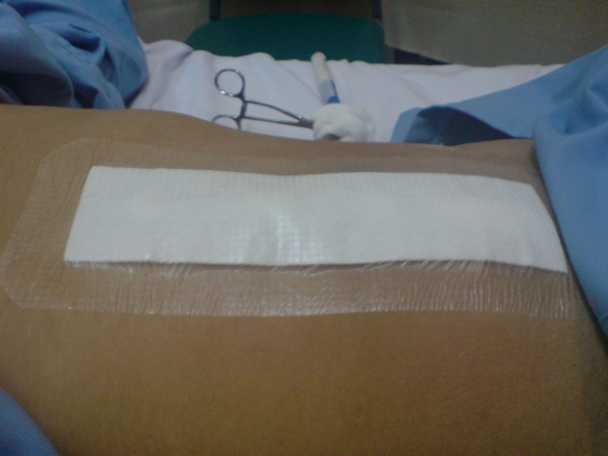
Diperlukan kompetensi perawatan luka dengan aplikasi advanced dressing

Slide 25
Diperlukan kompetensi perawatan luka dengan aplikasi advanced dressing

Slide 26
Diperlukan kompetensi perawatan luka dengan aplikasi advanced dressing

Slide 27
Perlu Inovasi jika dihadapkan pada keterbatasan sarana

Slide 28
Terima kasih.....

Slide 29
Daftar pustaka
Cowen, Perle Slavik. (2006). Current issues In Nursing. Seventh edition. United state of America: Mosby Elsevier
Hospice and palliative care. Tgl 29 Juli 2010
Perawatan paliatif dan hospice. Tgl 30 Juli 2010

